Slide 1
Los votos que faltan
HACKATHON INE 2026 · RETO 1 · PERFILES CIUDADANOS DE PARTICIPACIÓN
Cinco perfiles para saber dónde buscarlos
J. A. Pomares Valdés · V. J. López Martínez · L. E. Ramiro Luna
Asesor: L. G. Olivares Soto · Facultad de Ciencias de la Computación, BUAP
Notes:
Buenas. Somos un equipo de la Facultad de Ciencias de la Computación de la BUAP. Nuestra pregunta fue sencilla: en cada elección federal, ¿dónde están los votos que faltan, de quién son y qué se puede hacer para recuperarlos? La respuesta son cinco perfiles, cada uno con su propia estrategia.

Slide 2

Cada elección faltan 3.7 millones de votos
50.7 M
72%
electores, el 52% de la lista nominal, votan menos que la gente de su misma edad y sexo en el resto del país.
de los grupos que votaban menos en 2009–2021 siguió igual en 2024. Es un patrón que se repite, no un accidente de una elección.
Por qué comparar con su misma edad y sexo. Con el promedio nacional, la respuesta siempre sería “jóvenes y hombres”. Así vemos lugares concretos: por ejemplo, dónde las mujeres de 47 a 69 años votan menos que las mujeres de 47 a 69 del resto del país.
Los votos que faltan · Hackathon INE 2026 · Reto 1
2
Notes:
Con los Conteos Censales de Participación Ciudadana reconstruimos el historial de voto de 983,708 grupos de sección, sexo y edad en seis elecciones federales, de 2009 a 2024. A cada grupo lo comparamos con lo que votó en el país la gente de su misma edad y sexo. Resultado: 48% de los grupos, con el 52% de la lista nominal, vota por debajo de lo esperado, y eso equivale a 3.7 millones de votos que no se emiten en cada elección. No es ruido de una elección: el 72% de los grupos que estaban abajo en 2009–2021 siguió abajo en 2024. La comparación por edad y sexo importa: si usáramos el promedio nacional, siempre saldría “jóvenes y hombres”, que votan menos en todo el país, y eso no ayuda a decidir dónde actuar.

Slide 3


Cómo encontramos los perfiles
1
2
3
4
Seguir a cada grupo
Compararlo con su edad y sexo
Quedarnos con los que votan menos
Dividirlos en perfiles
983,708 grupos de sección, sexo y edad, seguidos como generación en 6 elecciones federales.
Según quiénes son y dónde viven. Cinco es el mayor número de perfiles que sale estable.
Cuánto votó frente a la gente de su misma edad y sexo en el país, en cada elección.
Corrigiendo por tamaño, para no confundir el azar de un grupo pequeño con baja participación.
Por qué confiar en los perfiles
Salen iguales al repetir el análisis con otras muestras de secciones.
Los cinco votan por debajo de lo esperado en las seis elecciones, no solo en 2024.
Describen secciones, no a cada persona. Una explicación que pasa sus comprobaciones no es una causa demostrada.
Los votos que faltan · Hackathon INE 2026 · Reto 1
3
Notes:
El método tiene dos etapas. Primero decidimos quién vota menos de lo esperado usando solo el historial de voto; después dividimos a ese grupo según quiénes son y dónde viven. Así los perfiles no pueden “inventar” la baja participación. Paso 1: la unidad es el grupo sección × sexo × edad, y seguimos a la misma generación en el tiempo. Paso 2: estandarización indirecta contra la participación nacional de su edad y sexo, elección por elección. Paso 3: Bayes empírico, que acerca a cero la brecha de los grupos con pocos datos; quedan 472,539 grupos con 50.7 millones de electores. Paso 4: modelo de clases latentes ponderado por votos faltantes; los criterios estadísticos seguían mejorando hasta diez perfiles, por eso exigimos tres pruebas que podían fallar: misma solución desde arranques distintos, perfiles que reaparecen con otras muestras (coincidencia Jaccard de 0.855 a 0.944) y más estructura que en datos barajados. Cinco es el mayor número que pasa las tres; con seis, cada arranque da otra solución.

Slide 4
Cinco perfiles, cinco estrategias
Perfil y dónde
Votos que faltan
Qué hacer
Confianza
P1
Norte urbano
30%
Bienvenida cívica en vivienda nueva y espacios de jóvenes
Alta · 3 de 3
Ciudades del norte y el occidente
P2
Centro urbano, brecha leve
27%
Recordatorios masivos y baratos, solo en intermedias
Alta · 1 de 1
Ciudades del centro del país
P3
Rural del Bajío y norte-centro
18%
Voto desde el extranjero y voto anticipado para mayores
Media · 2 de 3
Zacatecas, Bajío, Michoacán, sierra
P4
Recién llegados urbanos
16%
Integración cívica en trabajos, escuelas y asociaciones de paisanos
Baja · 1 de 3
Ciudades del noroeste y Jalisco
P5
Sureste rural e indígena
9%
Lenguas de la región, radio comunitaria y primer voto
Media · 3 de 5
Chiapas, Oaxaca, Guerrero, península
% de los 3.7 M de votos que faltan por elección · Confianza: comprobaciones que se cumplen
4
Notes:
Estos son los cinco perfiles. Juntos reúnen todos los votos que faltan, pero no pesan igual: Norte urbano y Centro urbano suman 57%. Cada uno tiene una estrategia distinta, y cada explicación se puso a prueba con una misma lista de 13 comprobaciones fijadas antes de ver los resultados. La confianza dice cuántas de las comprobaciones de su explicación se cumplen: P1 y P2 por completo, P3 y P5 en parte, y P4 tiene el respaldo más débil. Vamos uno por uno.

Slide 5
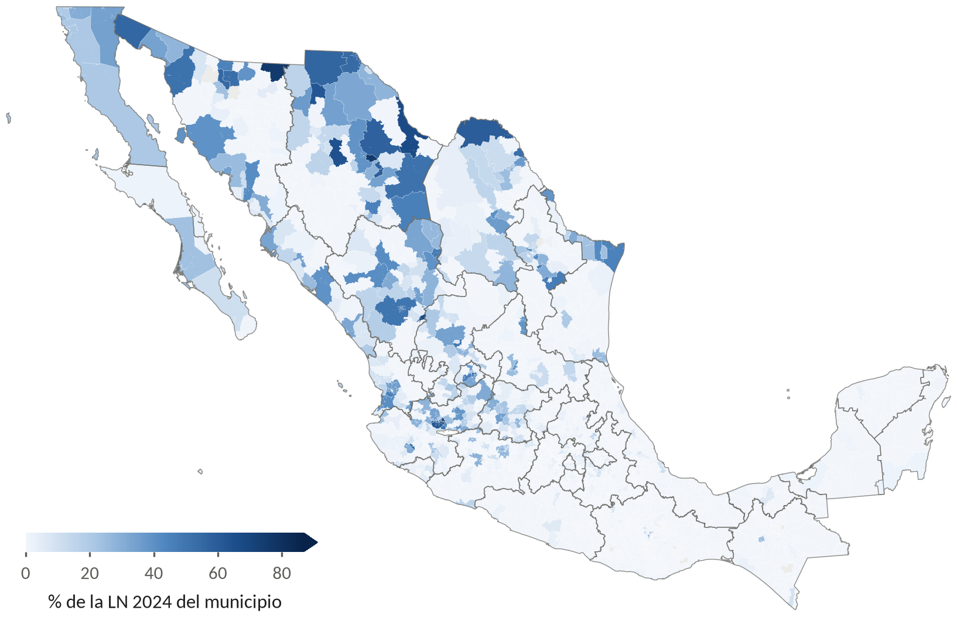



Norte urbano
P1
Por qué: “Gente joven que llega y todavía no echa raíces”
30%
46.5%
11.7 M
Alta
de los votos que faltan
votó · esperado 58.2%
electores en el perfil
confianza: 3 de 3 pruebas
QUÉ HACER
Prioridad · varias elecciones
Qué decir
Pertenencia a la colonia y bienvenida a quien llega: dónde está su casilla.
Por qué canal
Espacios de jóvenes y vivienda nueva, con recordatorio antes de la jornada.
Cómo medirlo
Comparar con secciones del perfil elegidas al azar que no reciben la campaña.
% de la lista nominal 2024 de cada municipio que pertenece al perfil
Perfil 1 de 5 · Los votos que faltan · Hackathon INE 2026
5
Notes:
Norte urbano reúne el 30% de los votos que faltan: es la prioridad de inversión. Vive en ciudades y zonas mixtas del norte y el occidente, de Baja California a Jalisco y de Nuevo León al Bajío. Lo que más lo distingue es la edad: tiene una cuarta parte más jóvenes de 18 a 31 años que el conjunto. Dentro del perfil, vota menos donde más gente llega a vivir. Y es el único que empeora en los dos tipos de elección: en intermedias pasó de 6.6 a 13.9 puntos abajo entre 2009 y 2021. Nuestra lectura: gente joven que se mudó y todavía no forma lazos con su colonia; quien se muda vota menos, por el trámite y por el tiempo que tarda en arraigarse. Se cumplen sus tres comprobaciones. La estrategia pide presencia sostenida en varias elecciones, porque la brecha crece.

Slide 6
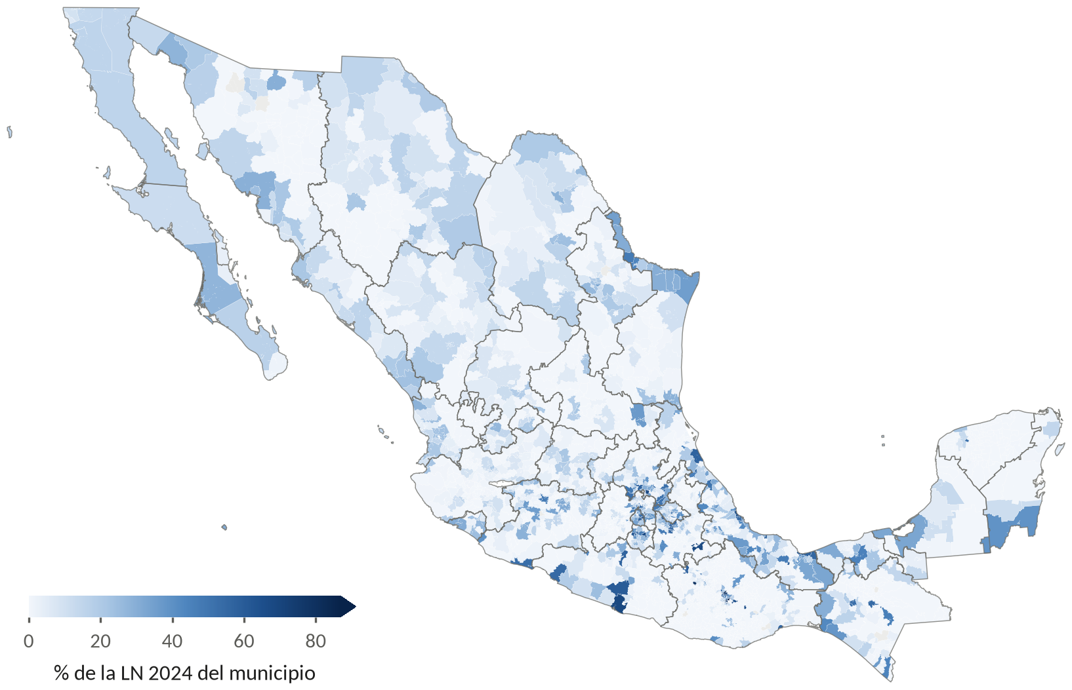



Centro urbano, brecha leve
P2
Por qué: “Vota cuando la elección moviliza”
27%
57.7%
20.5 M
Alta
de los votos que faltan
votó · esperado 60.7%
electores en el perfil
confianza: 1 de 1 pruebas
QUÉ HACER
Bajo costo · solo intermedias
Qué decir
Fecha, ubicación de la casilla y “la intermedia también cuenta”.
Por qué canal
Recordatorios masivos y baratos. Por su tamaño, un punto más son unos 200 mil votos.
Cómo medirlo
Costo por voto adicional en la intermedia de 2027, con secciones elegidas al azar.
% de la lista nominal 2024 de cada municipio que pertenece al perfil
Perfil 2 de 5 · Los votos que faltan · Hackathon INE 2026
6
Notes:
Centro urbano es el perfil más grande en electores, 20.5 millones, y reúne el 27% de los votos que faltan. Vive en las ciudades del centro: CDMX, Puebla, Morelos, Hidalgo y Tlaxcala. Su diferencia es la más leve: en presidenciales queda apenas 3 a 4 puntos abajo, y en intermedias el doble. Nada de su contexto lo aparta: ni rezago, ni migración, ni lengua indígena. La lectura: un electorado con recursos que acude cuando siente que hay mucho en juego. No justifica una campaña costosa; bastan recordatorios masivos y baratos en las intermedias. Ojo: es el perfil más sensible a cómo se cuentan los registros sin dato; en el peor caso su parte subiría de 27% a 36%.

Slide 7
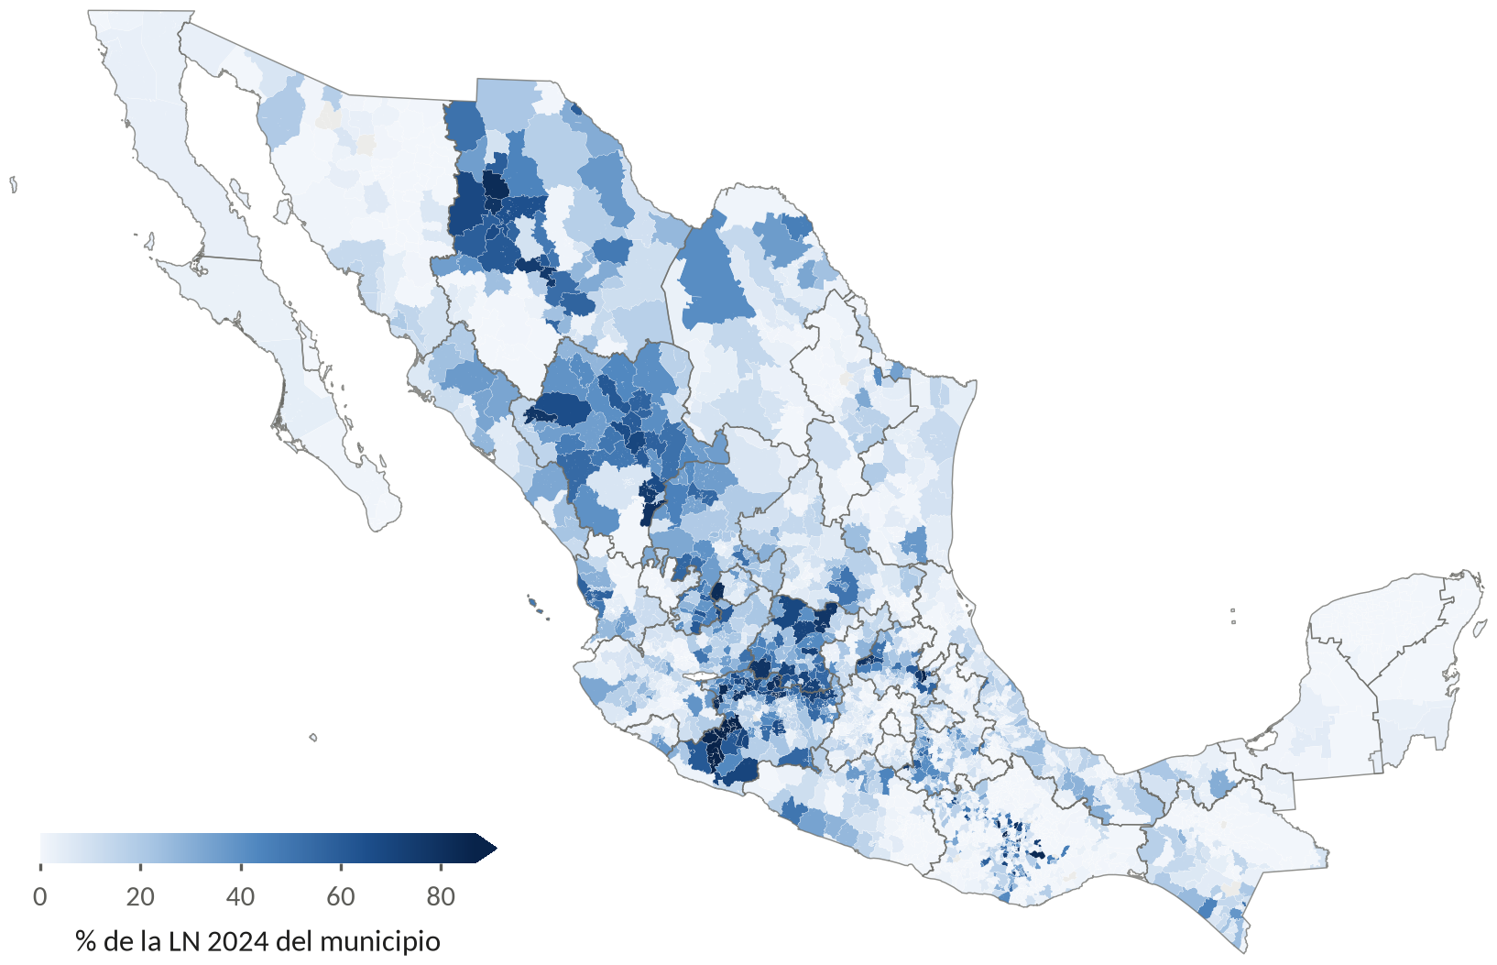



Rural del Bajío y norte-centro
P3
Por qué: “Emigración a Estados Unidos”
18%
48.2%
8.2 M
Media
de los votos que faltan
votó · esperado 58.9%
electores en el perfil
confianza: 2 de 3 pruebas
QUÉ HACER
Dos públicos · diciembre
Qué decir
Quien emigró: credencial y voto desde el extranjero. Mayores: voto anticipado en domicilio.
Por qué canal
Familias con migrantes y radio local, en las visitas de diciembre.
Cómo medirlo
Altas en la lista de votantes en el extranjero y votos anticipados, por sección.
% de la lista nominal 2024 de cada municipio que pertenece al perfil
Perfil 3 de 5 · Los votos que faltan · Hackathon INE 2026
7
Notes:
Rural del Bajío y norte-centro reúne el 18% de los votos que faltan, en la sierra de Chihuahua y Durango, Zacatecas, el Bajío y Michoacán. Quienes votan de menos son sobre todo hombres, está en la región de mayor migración a Estados Unidos y tiene más electores registrados que adultos que viven ahí. La lectura: parte de su lista son personas que emigraron y siguen registradas en su sección. La comprobación más directa es fuerte y solo pasa en este perfil: en la misma sección, los hombres de 25 a 46 votan menos que las mujeres de su edad. Por eso la vía es el voto desde el extranjero, y para las personas mayores el voto anticipado en domicilio, en el que votó el 86% de los inscritos en 2024.

Slide 8
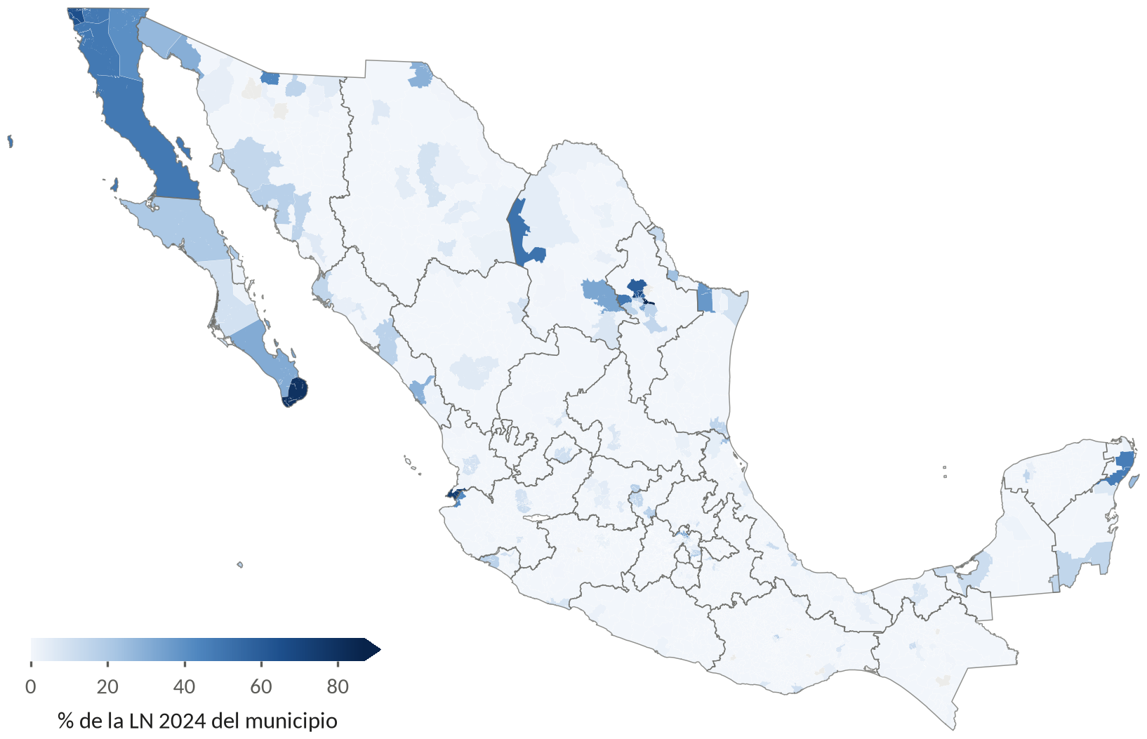



Recién llegados urbanos
P4
Por qué: “Poco arraigo en secciones de migración interna”
16%
50.7%
6.5 M
Baja
de los votos que faltan
votó · esperado 59.9%
electores en el perfil
confianza: 1 de 3 pruebas
QUÉ HACER
Integración, no trámite
Qué decir
Dónde se vota y por qué importa la elección para quien vive aquí pero se siente de otro lugar.
Por qué canal
Centros de trabajo, escuelas y asociaciones de paisanos.
Cómo medirlo
Comparar con secciones del perfil elegidas al azar que no reciben la campaña.
% de la lista nominal 2024 de cada municipio que pertenece al perfil
Perfil 4 de 5 · Los votos que faltan · Hackathon INE 2026
8
Notes:
Recién llegados urbanos reúne el 16% de los votos que faltan, en ciudades del noroeste y Jalisco. Es el perfil con más escolaridad e internet, y el 36% de la población de sus secciones nació en otro estado, contra 14% del conjunto. A diferencia de Norte urbano, su diferencia no empeora: es profunda pero estable. La lectura: gente que ya se asentó, con casa y trabajo, pero que no se siente parte de la vida política local. Somos transparentes: es la explicación con menos respaldo de las cinco, se cumple una de sus tres comprobaciones. Por eso la estrategia apuesta por integración cívica, y actualizar el domicilio queda como mensaje secundario.

Slide 9
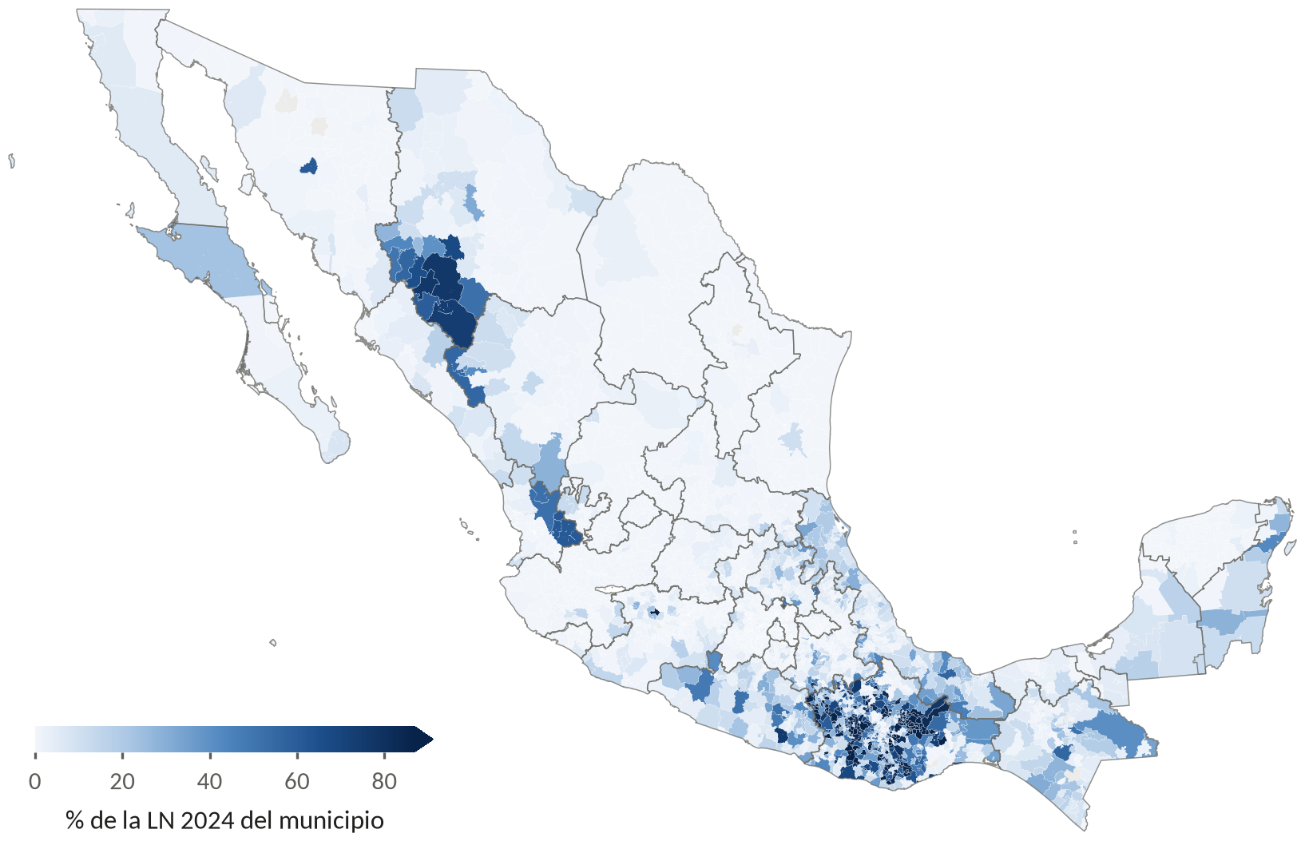



Sureste rural e indígena
P5
Por qué: “Barreras de acceso: distancia, información y lengua”
9%
46.5%
3.7 M
Media
de los votos que faltan
votó · esperado 57.1%
electores en el perfil
confianza: 3 de 5 pruebas
QUÉ HACER
Fuera de internet
Qué decir
Materiales en las lenguas de la región; primer voto para jóvenes; apoyo y voto anticipado para mayores.
Por qué canal
Radio comunitaria, autoridades locales, bachilleratos y telebachilleratos.
Cómo medirlo
Comparar con secciones al azar y seguir la participación de 18–24 y de 80+.
% de la lista nominal 2024 de cada municipio que pertenece al perfil
Perfil 5 de 5 · Los votos que faltan · Hackathon INE 2026
9
Notes:
Sureste rural e indígena reúne el 9% de los votos que faltan, en Chiapas, Oaxaca, Guerrero y la península. Es el contexto de mayor rezago: 6.7 años de escolaridad, 16% de hogares con internet y 10% de hablantes de lengua indígena. Concentra los dos extremos de edad: jóvenes de 18 a 24 y personas de 80 o más. La lectura: a esta población votar le cuesta más, por distancia, información y lengua, y el primer voto es el más difícil. Se cumplen tres de sus cinco comprobaciones; la más directa, la distancia a la casilla, no se pudo medir. Por eso la estrategia va por canales fuera de internet.

Slide 10

Cómo lo usaría el INE
1 · Dónde
2 · A quién y cómo
3 · Medir
Ordenar las secciones por los votos que han dejado de emitir en elecciones pasadas. Su historial es el mejor indicador que probamos de dónde faltarán en la siguiente.
El perfil de cada grupo define el mensaje y el canal. Una misma sección puede tener grupos de varios perfiles.
Probar cada estrategia en la intermedia de 2027 con secciones elegidas al azar, y compararlas con las que no la reciben.
Tres reglas para todas las campañas: nunca decir “en tu sección casi nadie vota”, no dar información negativa sobre gobiernos o partidos, y esperar efectos pequeños (en otros países, un recordatorio por SMS sube de 0.3 a 1.8 puntos).
Todo se reproduce con datos públicos: CCPC 2009–2024 (INE), Censo 2020 (INEGI) y CONAPO 2020
10
Notes:
La propuesta tiene dos piezas. Para decidir dónde invertir, el historial de cada sección es lo que mejor anticipa los votos que faltarán: con datos de 2009 a 2021 anticipó los de 2024 mejor que los perfiles, y combinarlos no mejora. Para decidir qué decir y por qué canal, el perfil de cada grupo. Y cada estrategia se evalúa con secciones asignadas al azar, para saber qué funciona y cuánto cuesta cada voto adicional; la intermedia de 2027 es la oportunidad natural. Tres reglas valen para todas: no usar normas negativas como “casi nadie vota aquí”, porque desmotivan a quien vota poco; no dar información negativa sobre gobiernos o partidos, que en México redujo la participación; y esperar efectos pequeños, aunque en perfiles grandes un punto son cientos de miles de votos. Todo se reproduce desde datos públicos. Gracias.

